Slide 1
3 数据特征的描述
  3.1 总量指标和相对指标
  3.2 统计数据集中趋势的描述—平均指标
  3.3 统计数据离中趋势的描述—变异指标
  3.4 数据分布形态的描述—偏度和峰度
  3.5 Z-分数与相关定理
  3.6 箱线图

Slide 2
统计指标
总量指标
相对指标
平均指标
数量指标
（外延指标）
质量指标
（内涵指标）

Slide 3
3.1 总量指标和相对指标
  3.1.1 总量指标
  3.1.2 相对指标

Slide 4
总量指标（例——摘自国家统计局统计公报2024.2.29）
  (2023) 全年国内生产总值1260582亿元，比上年增长5.2%。
  年末全国人口140967万人，比上年末减少208万人。全年出生人口902万人，死亡人口1110万人。
  年末国家外汇储备32380亿美元。全年货物进出口总额417568亿元，比上年增长0.2%。
  全年全国一般公共预算收入216784亿元。
  年末广义货币供应量（M2）余额292.3万亿元。年末全部金融机构本外币各项存款余额289.9万亿元
  全年货物运输总量557亿吨。货物运输周转量247713亿吨公里。全年旅客运输总量93亿人次，比上年增长66.5%。旅客运输周转量28610亿人公里，增长121.4%。
  全年一次能源生产总量48.3亿吨标准煤，比上年增长4.2%。
Notes:
年度农民工数量包括年内在本乡镇以外从业6个月及以上的外出农民工和在本乡镇内从事非农产业6个月及以上的本地农民工。
[5]全国人口是指我国大陆31个省、自治区、直辖市和现役军人的人口，不包括居住在31个省、自治区、直辖市的港澳台居民和外籍人员。

Slide 5
3.1.1 总量指标
1.总量指标的概念、作用
总量指标——也称为统计绝对数
  表明现象总规模或绝对水平
  绝对数的形式表示
  一般通过计数、测量和汇总得到
总量指标的作用
  是认识社会经济现象的起点；
  是进行管理的重要依据；
  是计算相对指标、平均指标的基础。
Notes:
由于总量指标数值主要是通过汇总得到的，因此，计算和应用总量指标要在一定的理论指导下科学地确定其内涵和外延，确定计算方法。 如要统计国内生产总值，首先要在宏观经济理论的指导下，规定什么是国内生产总值、可以从哪些角度进行计算、包括哪些内容等

Slide 6
2. 总量指标的计量单位
实物单位 实物量指标
  以事物的自然属性和特点进行计量的单位，包括：
    自然单位：如人、只、台、件…，是长期习惯使用形成，用于离散型数据。
    度量衡单位： kg、cm、…，用于连续型数据 。
    标准实物单位：按某一标准（含量、规格、功效等）折算后的实物单位，用于将用途相同、但规格或含量不同的物品数量汇总。如粮食、能源（标准吨）等； 标准实物量指标 （折合量）
    复合单位： 吨公里、人公里、人次数、工日…

Slide 7
实物单位（续）
  特点
    使用价值明确；
    综合性能差，不同使用价值的实物量不能直接汇总。
  用途
    反映重要物资的生产和消耗、主要产品的供需平衡、特别是无法估价的土地面积和自然资源数量等 。

Slide 8
2. 总量指标的计量单位（续）
价值单位（货币单位） 价值量指标
  如人民币元，对外贸易中使用英镑、美元、欧元等。
  特点：
    具有较强的综合性和概括能力，
    内容抽象，而且要受价格波动的影响。
  用途：表明经济活动的总成果、总规模，广泛用于经济效益的考核和评价等。

Slide 9
3. 总量指标的种类
1、按反映总体的特征（内容）分为：
  总体总量
    即总体单位总数
    表示总体本身的规模大小
  标志总量
    即总体各单位某一数量标志值总和。
    表示所研究现象的总水平。
  总体单位总量与标志总量的区分，不是固定不变的，而是随着研究目的和研究对象的不同而变化的。
    如：某地区工业企业职工总数100万人，这是一个：
      总体总量——以该地区每个工业企业职工为总体单位时
      标志总量——以该地区每个工 业 企 业 为总体单位时

Slide 10
3. 总量指标的种类（续）
按反映的时间状况分
  时期指标——也称为流量
    反映总体在一段时期内活动过程的总量，
    指标数值可以累计相加，
    数值大小和时间的长短有直接关系；
  时点指标——也称为存量
    是反映总体在某一时刻（瞬间）状况的总量
    数值不能累计相加，
    数值的大小和时间间隔的长短没有直接关系。
  试判断下列指标中哪些是时期指标？
    人口总数、在校学生人数、招生人数、毕业生人数、
    出生人数、死亡人数、从业人数、失业人数

Slide 11
经济流量与经济存量之间的关系
存量是以前流量的积累，而存量的变动(增减)又是流量的一种表现形式。
有的流量有对应的存量（如产品产量与存货）；有的流量（如出口量）没有对应的存量。
流量与存量之间有如下的平衡关系：
  期末存量＝ 期初存量＋（本期增加的流量
  －本期减少的流量）
  如：期末资产＝ 期初资产＋本期增加的资产－本期减少的资产
  期末存款余额＝ 期初存款余额＋本期增加的存款－本期减少的存款

Slide 12
4.国民经济中的重要总量指标
总产出（物质生产部门也叫总产值）——常住单位在一定时期内生产的全部货物和服务的价值，包括中间投入的转移价值和最终成果的价值。总产出=c+v+m
（1）国内生产总值（Gross Domestic Product，缩写为GDP），是按市场价格计算的一个国家所有常住单位在一定时期内生产活动的最终成果。 GDP=c′+v +m
  生产法：国内生产总值=Σ（增加值）
  =Σ（总产出-中间投入c” ）
  收入法：国内生产总值=固定资本折旧（c′）+劳动者报酬（v）+生产税净额+营业盈余
  支出法：国内生产总值=最终消费（即总消费）+资本形成总额（即总投资）+净出口

Slide 13
国民经济中的重要总量指标(1)
GDP的平衡原则——理论上，三种方法计算结果相等。实际上总有误差。我国以生产法结果为准，把误差放在支出方。
国内生产总值表基本结构
生 产 | 金额 | 使 用 | 金额
一、生产法国内生产总值 （一）总产出 （二）中间投入（—） 二、收入法国内生产总值 （一）劳动者报酬 （二）生产税净额 生产税 生产补贴（—） （三）固定资产折旧 （四）营业盈余 |  | 一、支出法国内生产总值 （一）最终消费 居民消费 农村居民消费 城镇居民消费 政府消费 （二）资本形成总额 固定资本形成总额 存货增加 （三）净出口 出口 进口（—） 二、统计误差
Notes:
生产法GDP=收入法GDP,因为营业盈余是倒扣计算的。

Slide 14
国民经济中的重要总量指标(1)
GDP三种方法有关总量的派生指标：
生产法：国内生产总值=Σ（增加值）=Σ（总产出-中间投入c” ）
  ——计算经济效益指标：中间投入(消耗)率（=中间投入/总产出）
  增加值率（=增加值/总产出）
收入法：国内生产总值=固定资本折旧（c′）+劳动者报酬（v）+生产税净额+营业盈余
  ——可计算国家所得、企业所得、劳动者个人所得三者的占比，反映初次分配的比例关系
  支出法：国内生产总值=最终消费（即总消费）+资本形成总额（即总投资）+净出口
    ——可计算消费率、投资率、净出口率，分析三驾马车对经济增长的贡献。
二者之和=1

Slide 15
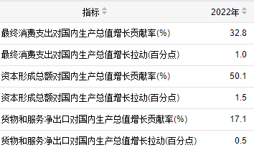
【例】

Slide 16
国民经济中的重要总量指标(续2)
（2）国民总收入（GNI）
  原名：国民生产总值（GNP ）
  一国常住单位因为投入生产要素（劳动力、土地、资本）而获得的初次分配总收入。
  国民总收入＝国内生产总值＋来自国外的要素收入净额
（3）国民可支配总收入。
  在初次分配总收入的基础上，一国常住单位与非常住单位之间通过经常转移的形式对初次分配总收入进行再次分配而获得的总收入。
  国民可支配总收入＝国民总收入＋来自国外的经常转移收入净额

Slide 17
国内生产总值与有关指标的关系
GDP 国内生产总值
（±）来自国外的
折旧
NDP 国内生产净值
要素收入净额
GNI国民总收入
（±）来自国外的
NNI 国民净收入
经常转移收入净额
GDI 国民可支配总收入
NDI 国民可支配净收入
注：国民总收入GNI=以前的“国民生产总值（GNP）”
Net，National，Disposable

Slide 18
对比分析法
最简单的但也是应用最广泛的统计分析方法。
可以采用相减的方法，
也可以采用相除的方法—— 计算相对数。
  实际应用中通常所说的对比分析是通过计算相对数来进行的。

Slide 19
3.1.2 相对指标
1.相对指标的意义
概念
  两个有联系的指标对比的比率
  有两种表现形式
    无名数
      百分比(%)、千分比(‰)、倍数、系数、成数、番数等
    名 数——分子与分母的计量单位构成的复名数

Slide 20
关于百分比的变动
贷款利率从 5％上升至 6 ％，贷款利率上升了 ？ %
  上升了 1 % ？
  上升了 20 %，上升了1个百分点

Slide 21
百分比与百分点、千分比与千分点
百分比（%）—— 两个数相除的结果的表现形式，将对比的基数（分母）化为100 ；
百分点—— 两个百分比之差的表现形式。
千分比（‰）—— 两个数相除的结果的表现形式，将对比的基数（分母）化为1000；
千分点——两个千分比之差。
基点

Slide 22

谁是亚洲最赚钱的公司？
——用哪个指标来对比？
中国石油上市时——
 | 总股本 （万股） | 盈利总额 （亿元） | 每股收益 （元） | 净资产 收益率 (%) | 经营 净利率 (%) | 经营 毛利率 (%)
中国石化 | 8670244 | 549.43336 | 0.6337 | 18.26 | 4.5605 | 13.0787
中国石油 | 18302098 | 1345.75325 | 0.7353 | 19.90 | 16.1159 | 33.4413
贵州茅台 | 94380 | 28.3083372 | 2.9994 | 34.38 | 39.1138 | 79.6099
Notes:
2007.11.05-2020.9.21 中国石油41.7~48.6—4.26，中国石化26~29.31——4.00，贵州茅台180~186——1666（9月初最高1828）

Slide 23
相对指标的意义
  相对数可以反映现象之间或现象内部的数量对比关系。
  相对数可以使一些不能直接对比的现象能够进行比较。
  相对数是进行宏观调控和企业经营管理的重要工具。国民经济中有许多重要的比率关系，如速度、比例、效益等，都要通过相对数来进行分析；一个企业生产质量的高低、经济效益的高低也要用许多相对数来反映。

Slide 24
2. 相对指标的种类及作用
（1） 结构相对数（比重）
反映社会经济现象的内部结构以及分布状况。
各组比重之总和=100%
如：市场占有率；人口城镇化率；恩格尔系数
2023年全国居民恩格尔系数为29.8%，其中城镇为28.8%，农村为32.4%。
  最富裕 富 裕 小康 勉强度日 绝对贫困
30% 40% 50% 59%

Slide 25
(2)比例相对数——比例（结构性的比例）
反映总体内部的比例关系，揭示总体不同部分之间的发展变化的协调平衡状况。
如：2023年国内生产总值1260582亿元，一二三产业增加值的比例为 1:5.39:7.69 或 7.1%：38.3%：54.6%。
  消费与积累（投资）的比例
  某地区农轻重比例
  两种商品价格之比——比价
分子分母可互换

Slide 26
(3)比较相对数
相同时间不同空间同类现象数值的对比，
说明不同空间的经济势力强弱和工作优劣等。
分子分母可互换.
如前面的企业之间的比较

Slide 27
(6) 动态相对数
基期：充当比较基准的时间；
报告期：所要说明其变化的时间
反映现象发展变化的相对程度（即发展速度）。
发展速度－100%＝增长速度

Slide 28
（4）计划完成相对数
（也称为计划完成百分比）
反映计划任务的完成程度。
应以计划数为比较标准，所以分子和分母不能互换。

Slide 29
例1
某地上年国内生产总值为500亿元，计划为550亿元，实际为560亿元。该地计划完成程度如何？
计划完成百分比＝
101.8%的经济意义：超额完成计划 1.8%
【思考1】若已知今年计划国内生产总值比上年增长10%，实际增长12%，又该如何计算？

Slide 30
【思考1—】解
某地上年国内生产总值为500亿元，今年计划国内生产总值比上年增长10%，实际增长12%。
计划完成百分比＝

Slide 31
【思考2——如何计算计划完成百分比？】
怎样计算超额完成计划百分比？
某企业计划把单位成本降低 3%，实际降低2%。该企业单位成本的计划完成百分比是多少？该企业是否完成了单位成本的计划任务？

Slide 32
【思考2——如何计算计划完成百分比？】
某企业计划把单位成本降低 3%，实际降低2%。如何计算计划完成百分比？该企业是否完成了单位成本降低计划？
计划完成百分比

Slide 33
怎样计算超额完成计划百分比？
在分析计划完成情况时，要注意所考察指标的性质差异。
  若是正指标，如产值、利润等，其计划完成相对数大于100%表示超额完成了计划。
    超额完成计划百分比=计划完成相对数-100%
  若是逆指标，如产品成本、原材料消耗量等其计划完成相对数低于100%才超额完成计划。
    超额完成计划百分比=100%-计划完成相对数

Slide 34
中长期计划的完成程度
分析长期计划(如五年、十年计划)的 完成程度，有两种方法：
  累计法——计划任务是规定全期应完成的总量，则用整个计划期实际完成的累计数和计划规定的累计数对比来计算计划完成相对数。
  水平法——计划任务是规定计划期末应达到的水平，则实际完成数和计划任务数都是整个计划期末（或最一年）的水平。
    提前完成计划时间——连续一年时间（可跨自然年度）达到计划目标，剩余时间即是(见练习题)

Slide 35
计划执行进度
监督计划执行进度时，分子是计划期内某一段时间的实际完成数，分母是全期计划任务数：

Slide 36
有关13亿的大小
13亿，是一个很大的数字，
  如果你用乘法来算，一个很小的问题，乘以13亿，就会变成一个大问题；如果如果你用除法来算，一个很大的总量，除以13亿，就会变成一个小数目。这是许多外国人不容易理解的。
  ——温家宝总理接受《华盛顿邮报》 总编采访时说
我国铁路货运量、客运周转量居世界第一。2021年底，全国铁路营业里程达到15.7万公里，人均铁路营业里程11.1厘米——不及一支普通香烟的长度（12厘米）。

Slide 37
（5）强度相对数
反映现象的强度，如：人均GDP、人均粮食产量…
反映现象的密度和普遍程度。如：人口密度、每万人拥有医院数(病床数、医生数）、2023年移动电话普及率122.5部/百人。
反映经济效益，如资金利润率、投资效果系数 。
其它，如： 外贸依存度=对外贸易总额/GDP
  保险密度=保费/人口数,金融相关率=金融资产总量/GNP
  能源消耗的弹性系数＝能源消耗的增长率/GDP增长率
  研究与试验发展（R&D）经费投入强度：R&D经费支出/销售收入（或GDP），我国2023年R&D经费支出33278亿元，比上年增长8.1%，与国内生产总值之比为2.64%。

Slide 38
强度相对数的特点
强度相对数是惟一有单位（且为复名数）的相对数（有的也用无名数形式）；
分子分母一般可以互换
  故有正指标与逆指标之分。
强度相对数常带有“平均”字样，但不是平均数（含义不同）。

Slide 39
相对指标的种类小结
根据研究的目的不同、对比的基础不同，分为：
结构相对数——反映现象的结构和分布
比例相对数——反映现象内部比例关系
比较相对数——评价不同单位的实力、优劣
动态相对数——反映现象发展变化的状态
计划完成相对数——检查计划完成程度
强度相对数——反映现象强度、密度和普遍程度







Slide 40
（三）计算和应用相对指标应注意的问题
  正确选择比较基础
    如失业率、就业率的计算
  确保分子分母的可比性
    指标内容、口径范围、计算方法、时间等
  相对数与绝对数结合运用
    产品合格率若能达到99.99%是非常高了，但阿波罗宇宙飞船上零件达五千六百万个，0.001%【十万分之一】的不合格意味着什么？
  多种相对数综合运用
    一个相对指标只能说明一个方面的联系或对比关系

Slide 41
3.2 数据集中趋势的描述
——平均指标
  3.2.1 数值平均数
  3.3.2 位置平均数
  3.3.3 计算和应用平均指标应注意的问题

Slide 42
集中趋势(Central tendency)
集中趋势——一组数据向其中心值靠拢的倾向和态势；
测度集中趋势就是寻找数据一般水平的代表值或中心值——平均指标。

Slide 43
平均数的种类
按计算方法分:
  数值平均数——根据全部数值计算得到的代表值；
    算术平均数
    调和平均数
    几何平均数
  位置平均数——根据数据所处位置直接观察或根据与所处位置有关的部分数据计算确定的代表值。
    中位数
    众 数

Slide 44
1、算术平均数（均值）
基本公式：
例： 平均工资=工资总额÷职工人数
平均成本=总成本÷产量
均值削弱了个体数值的差异，从整体上揭示了偶然性中的必然性；
均值具有唯一性；
具有良好的数学性质，是统计推断的重要指标。

Slide 45
【附】算术平均数与强度相对指标的区别
?
___分子与分母的对应关系，例:
Notes:
婆婆养了5只鸡，共下了20个蛋，平均每只鸡下多少蛋？——【4 ？】
【其中有4只母鸡一只公鸡，共下了30个蛋，平均每只鸡下多少蛋？】——【5！】

Slide 46
（1）简单算术平均数——未分组时
5名学生的考试成绩分别为（分）：
70、80、80、85、85，
他们的平均成绩是多少？
（70+80+80+85+85）/5=80（分）

Slide 47
（2）加权算术平均数
——当数据已分组，形成了变量数列：
成绩 x | 人数
 | f
70 80 85 | 1 2 2
合计 | 5
平均成绩=（70+80+85）/ 3 ？
平均成绩
=所有人的成绩总和/总人数
=（70×1+80×2+85×2）/5=80

Slide 48
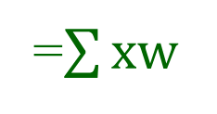
权数（权重）
权数（权重）
  ——权衡影响作用的轻重大小的数（变量）；
  ——由变量数列计算平均数时，变量值出现的次数或比重就是权数。
权数的两种形式：
  —绝对数（频数f）
  —相对数（比重w）
=$\sum{xw}$
  简单算术平均法是加权算术平均法的特例

Slide 49
【例3-1】
表3－1
工人日产量（件）x | 工人人数（人）f | 工人人数比重（%）w
10 11 12 13 14 | 70 150 380 150 100 | 8.75 12.50 47.50 18725 12.50
合 计 | 800 | 100.00

Slide 50
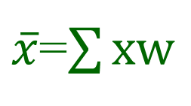
【例3-1】解
（件）
或

Slide 51
比重权数更能够直接体现权数的实质
成绩 x | 人数
 | f _{A} | f_{B} | f_{C}
70 80 85 | 1 2 2 | 10 20 20 | 10 40 50
合计 | 5 | 50 | 100
不同权数加权的平均数之间有何差异？

Slide 52
怎样由组距数列计算总平均数？
【例3-2 】
按成绩分组（分） | 学生人数（人）
60以下 60—70 70—80 80—90 90—100 | 2 15 20 15 4
合计 | 56

Slide 53
根据组距数列计算总平均数的方法
——加权算术平均法
  x——各组的组中值（代表组平均水平）
  假定条件：组内均匀分布或对称分布
  一般地，计算结果是近似值。
    例3-2 的计算结果：

Slide 54
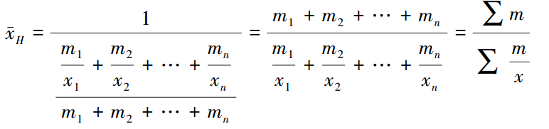
（3）调和平均数
也称倒数平均数
__变量值的倒数的算术平均数的倒数。
加权调和平均数的计算公式（m=权数）：

Slide 55
调和平均数通常作为加权算术平均数的变形公式使用
    ——当缺乏分子数据时，采用算术平均数；
    ——当缺乏分母数据时，采用调和平均数。

Slide 56
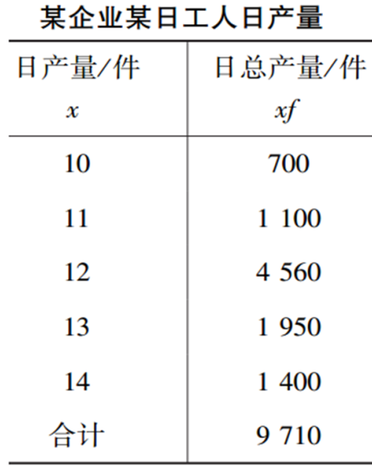
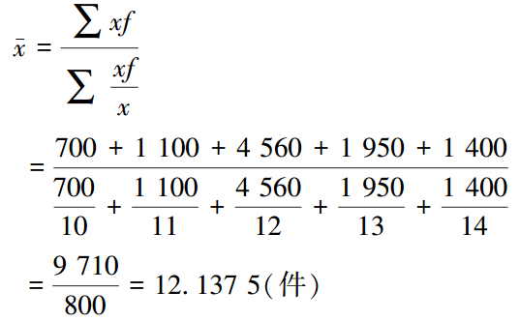
【例3-1+】
若表 3-1的工人数未知而已知各组总产量计算工人平均日产量。

Slide 57
例（3-3*）
某供销社分三批收购某种农副产品，其收购单价及各批收购额如下：
批次
单价（元）
收购额
1
2.40
6000
2
2.25
12000
3
2.15
2150
合计
——
20150

Slide 58
解：

Slide 59
【附】对相对数求总平均
【例】某公司下属18个企业的计划完成情况如下表，试求它们的平均计划完成百分比:
产值计划完成程度(%) | 组中值 （%） x | 企业数 （个） f ? | 计划产值 (万元） | 实际产值 （万元）
80— 90 | 85 | 2 | 800 | 680
90—100 | 95 | 3 | 2500 | 2375
100—110 | 105 | 10 | 17200 | 18060
110—120 | 115 | 3 | 4400 | 5060
合 计 | —— | 18 | 24900 | 26175

Slide 60

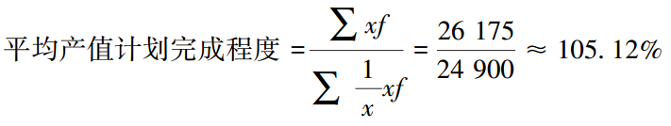
平均计划完成百分比——解
如果已知各组的产值计划完成程度和计划产值，则应采用加权算术平均（以计划产值为权数）
如果已知各组的产值计划完成程度和实际产值，则采用加权调和平均（以实际产值为权数m）

Slide 61
小结
（１）选择加权算术平均法还是调和平均法，应该根据基本公式和已知资料而定。
（２）计算相对数的算术平均数必须符合相对数本身公式
  各组相对数的平均=总体的相对数
  将分子视为总体标志总量，分母视为总体单位总量

Slide 62
（4）算术平均数的特点和数学性质
特点：
  算术平均数受极端变量值的影响
    实际工作中为了尽可能避免极端值影响，常常计算切尾平均数——去掉数据大小两端的若干数值后计算中间数据的平均数。

Slide 63
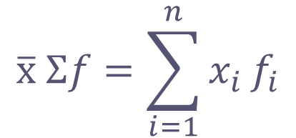
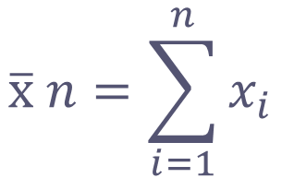
(4) 算术平均数的数学性质(1)
① 算术平均数与变量值个数的乘积等于标志总量（所有变量值的总和）
$$\overline{x} n=\sum_{i=1}^{n}{x_{i}}$$
$$\overline{x} Σf=\sum_{i=1}^{n}{x_{i}}f_{i}$$
这说明：可以利用算术平均数推算相应的标志总量。

Slide 64
(4) 算术平均数的数学性质(2)
②变量值与算术平均数的离差和为零
这说明:算术平均数实际上使得变量值的正负离差相互抵消，从而把总体各单位变量值的差异抽象掉了，所以它是一组数据的重心，可以代表一般水平。

Slide 65
(4) 算术平均数的数学性质(3)
③变量值与算术平均数的离差平方和最小
这说明：平均数是集中趋势最好的代表值，若以算术平均数以外的任何数为中心，其离差平方和都更大

Slide 66
2.几何平均数
几何平均数通常用在总量等于各分量乘积的情形（各个数据的乘积有意义且变量值中不存在0或负数） 。
    比如，求平均发展速度、某些平均比率等。

Slide 67
例
如某流水生产线有前后衔接的五道工序，某日各工序产品的合格率分别为97％、96％、98％、98.5％、99％，整个流水生产线产品的平均合格率为：

Slide 68
思考：平均废品率为多少？
例：某流水生产线有前后衔接的五道工序。某日各工序产品的废品率分别为3%、4%、2%、1.5% 、1%，整个流水线上产品的平均废品率？
平均废品率＝1 － 平均合格率
＝1－97.69％＝2.31％

Slide 69
【思考】一位投资者持有一种股票，近四年的年收益率分别为4.5%、2.0%、3.5%、5.4%。计算该投资者在这四年内的年平均收益率。

Slide 70
加权几何平均法
【例】某金融机构以复利方式计息。近12年来的年利率有4年为3%、 2年为5% 、 2年为8%、3年为10%、 1年为15%。则12年的平均年利率？
平均年利率=106.82% - 100%=6.82%

Slide 71
3.3.2 位置平均数
  1.众数
  2.中位数
  （3.分位数）

Slide 72
1. 众数（Mode)
概念：众数是指总体中出现次数最多或频率最大的变量值（数据），用 Mo 表示。
  例如

Slide 73
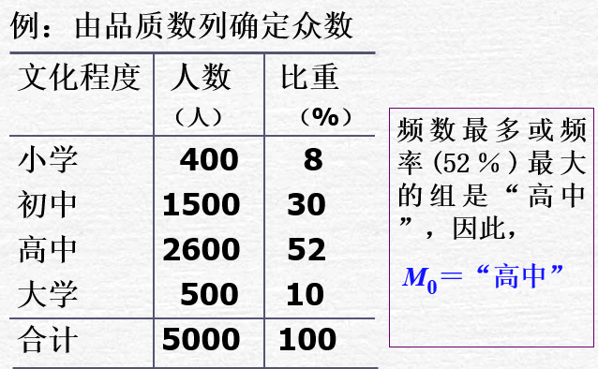
由未分组数据或单变量值分组的数列确定众数时，直接找出创新次数最多的变量值即可

Slide 74
由等距数列近似计算众数
先确定众数所在组——次数最多的组。
    再根据众数组与相邻两组的次数差来近似推算，如图：
M_{o}
M_{o}
M_{o}

Slide 75
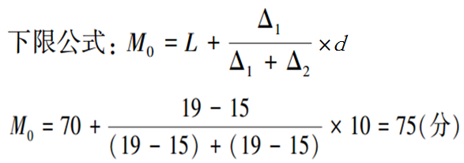
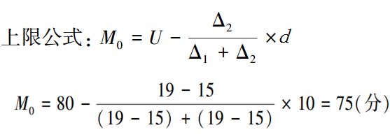
例
按成绩分组（分） | 学生人数 （人）
60以下 60—70 70—80 80—90 90—100 | 2 15 20 15 4
合计 | 56

Slide 76
公司职工按月生产量分组
月产量（件）
职工人数（人）
500 以下
208
500-600
314
600-700
382
700-800
456
800-900
305
（件）
900-1000
237
1000-1100
78
1100以上
20
合计
2000

Slide 77
众数的特性：
  众数适用于所有量化层次的数据；
  众数是一种位置平均数，不受极端变量值的影响；
  众数可能不存在（有前提 ）；
  众数不一定是唯一的（可能存在多个众数）。

Slide 78
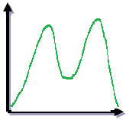
计算和应用众数的前提条件
  总体单位多
    数据： 8 7 9 8 7 7 ——众数＝7 ？
  分布有明显的集中趋势
不存在众数
存在一个众数
存在两个众数（双峰分布）

Slide 79
收入的中位数
2023年全国居民人均可支配收入39218元，比上年增长6.3%，扣除价格因素，实际增长6.1%。全国居民人均可支配收入中位数33036元，增长5.3%。
按常住地分，城镇居民人均可支配收入51821元，比上年增长5.1%，扣除价格因素，实际增长4.8%。城镇居民人均可支配收入中位数47122元，增长4.4%。农村居民人均可支配收入21691元，比上年增长7.7%，扣除价格因素，实际增长7.6%。农村居民人均可支配收入中位数18748元，增长5.7%。
2.4--79
Notes:
统计房价到底是平均数好还是中位数好? 2016年底的数据是全国平均房价超过万元的城市19个，其中平均房价超过2万元的城市9个，全国平均房价不到8000元/平方米，但中位数则不到4000元/平方米，相差近一倍。
任志强认为，国际的房价收入比定义为：国民收入的中位数，每套住房面积的中位数与房屋价格的中位数，三者之间的关系。

Slide 80
2. 中位数（Median)
概念：中位数是将变量值按大小顺序排序，处于中间位置的变量值（或数据）即中位数，用 Me 表示。
50%
50%
X_{min}
M_{e}
X_{max}

Slide 81
中位数的确定
未分组数据：
N＋1
中位数位置＝
2

Slide 82
例
原始数据: 84 82 81 86 80
排 序: 80 81 82 84 86
位 置: 1 2 3 4 5
n+1
5+1
中位数位置＝
=
＝3
2
2
中位数Me ＝82

Slide 83
例
原始数据: 84 82 81 86 80 90
排 序: 80 81 82 84 86 90
位 置: 1 2 3 4 5 6
n+1
6+1
中位数位置=
=
=3.5
2
2
中位数 Me ＝83
特性：中位数是位置代表值，不受极端值的影响；具有较高的稳健性；可用于定序数据和定量数据。

Slide 84
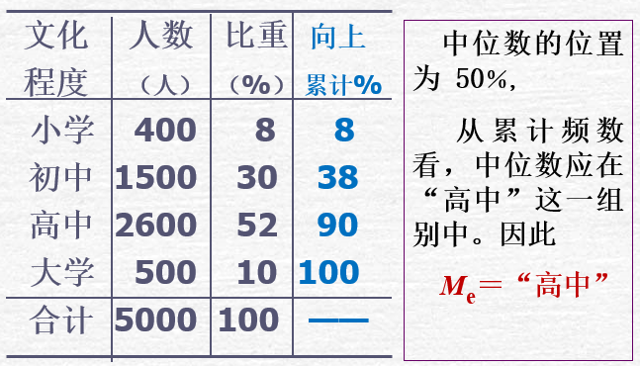
由单项数列确定中位数时，需先做次数累计（向上或向下），中间位置所在组的变量值即是。如：

Slide 85
在组距数列中确定中位数
计算向上（下）累计次数；
确定中位数的位置 k=N/2 及其所在组；
用公式确定中位数：
（下限公式）
d
该公式假定中位数组的频数在该组内均匀分布

Slide 86
其中：
L 为中位数组的下限；
为总次数；
为中位数组前一组的向上累计次数；
为中位数组的次数；
d 为中位数组的组距。

Slide 87
图示——证
Σf /2
向上累计次数
f_{m}
S_{m-1}
Σf /2- S_{m-1}
X_{min}
M_{e}
X_{mam}
L
U
假定中位数组的频数均匀分布，则频数密度一致：
整理得中位数的计算公式（下限公式），上限公式同理（略）。

Slide 88
例
按成绩分组（分） | 学生人数 （人）
60以下 60—70 70—80 80—90 90—100 | 2 15 20 15 4
合 计 | 56
d

Slide 89
3. 四分位数（ Quartile ）
与中位数类似的还有四分位数、十分位数和百分位数等，统称为分位数。
  四分位数是将全部数据等分为4部分的3个点的变量值，其中每部分包括25%的数据。
  第2个四分位数（Q₂）就是中位数，通常所说的四分位数是指处在25%位置上的数值（第1四分位数Q_{1，}下四分位数Q_{L}）和处在75%位置上的数值（第1四分位数Q₃，上四分位数Q_{U}） 。
25%
25%
25%
25%
X_{min}
Q₁
M_{e}
Q₃
X_{max}
Notes:
新冠病毒肺炎的潜伏期：平均3.天，中位数4天。
新华社北京2月11日，钟南山团队关于1099例新冠肺炎患者临床特征的文章，是全国30个省市区共计552家医院提供临床的数据进行综合分析的。潜伏期根据患者讲述过接触传染源时间以及症状最早出现的时间进行计算，最长的是24天只有1例，以这仅有的1例患者报道的时间作为疾病的最长潜伏期是不够科学。研究显示所有患者潜伏期的中位数是4天，这篇文章将报道四分位间距，分别是2天与7天(即差距为5天)，其更加科学地反映人群的总体情况。

Slide 90
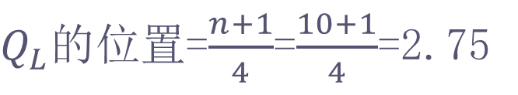
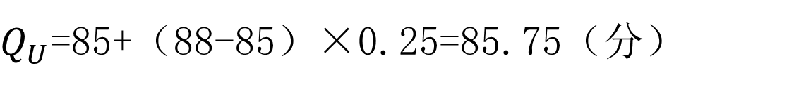
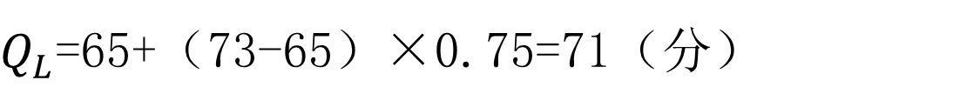
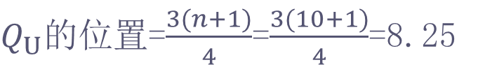
【例】
假设10名学生的成绩分别为：
50、65、73、77、78、80、85、85、88、92
试计算成绩的四分位数。
$Q_{L}的$位置=$\frac{n+1}{4}$=$\frac{10+1}{4}$=2.75
$Q_{U}的$位置=$\frac{3(n+1)}{4}$=$\frac{3(10+1)}{4}$=8.25
$Q_{L}$=65+（73-65）×0.75=71（分）
$Q_{U}$=85+（88-85）×0.25=85.75（分）
问题——此例存在什么问题？（见备注）
Notes:
分位数的应用通常是在总体单位数充分多的场合。本例仅仅10个单位，没必要计算四分位数。这里只是为了说明计算方法。

Slide 91
【十分位数和百分位数】
十分位数是使用9个点将全部数据10等分后各分位点上的值。
百分位数是使用99个点将全部数据100等分后各分位点上的值。
例如：收入按高低分为7组：
  最低—较低—中等偏下—中等—中等偏上—较高—最高
  10% —10% —20%——20%——20%——10%—10%
  （其中5%困难）
Notes:
五等份收入分组是指将所有调查户按人均收入水平从低到高顺序排列，平均分为五个等份，处于最高20%的收入群体为高收入组，依此类推依次为中等偏上收入组、中等收入组、中等偏下收入组、低收入组。

Slide 92
工资指导价的高位数、低位数?
——人力资源与社会保障部
Notes:
高（低）位数是一系列工资价位按照从高向低的次序排列后，从高（低）依次抽取整个系列一定百分比数量的价位所求得的算数平均。一般指十分位数，也有的指四分位数。
广州市人社局发布在2017年12月29日发布的《广州市2017年人力资源市场工资指导价位》，综合来看平均年薪的指导价位是66864元，中位数为49200元，而低位数与高位数分别为24816元以及212220元。低位数是指样本数据按照工资水平从低到高排序后，数列中前10%的数据的算术平均；中位数是指排在50分位值的数据；高位数是指数列后10%的数据的算术平均；平均数是指全部样本数据的平均数。

Slide 93
众数、中位数和均值的关系
中位数、众数和平均数之间的数量关系取决于总体的次数分配状况。

Slide 94
对称钟型分布
左偏分布
右偏分布
均值＝中位数＝众数
均值
众数
众数
均值
中位数
中位数

Slide 95
【附】经验公式
在偏斜适度（微偏）的情况下，不论左偏还是右偏，则有如下的经验公式：

Slide 96
3.2.3 计算和应用平均指标
应注意的问题
  同质性——应用平均指标的基本原则
  与分组结合
  与变异指标结合

Slide 97

一则笑话
如果你一只脚放在摄氏 1 度的水里，另一只脚放在摄氏 79 度的水里，平均水温 40 度，你一定感觉很舒服 ？
显然，只了解变量的集中趋势是不够的！

Slide 98
投资的统计思考
下面是美国1950—1999年50年三种投资获利的数据
  投资 平均获利
  短期国库券 5.34％
  长期国库券 6.12％
  股票 14.62％
标准差
2.96％
10.73％
16.32％
投资的获利和风险常用平均数和标准差来描述。
一般而言，获利较高的风险也较大！

Slide 99
次数分布的两种主要特征
集中趋势
（分布中心）
离中趋势（变异程度）
——数据偏离其分布中心的程度

Slide 100
3.3 统计数据离中趋势的描述——变异指标
3.3.1 变异指标测定的必要性
3.3.2 极差与四分位差
3.3.3 平均差
3.3.4 标准差和方差
3.3.5 离散系数与异众比率

Slide 101
3.2.1 变异指标的概念和作用
变异指标——反映统计数据差异程度的综合指标，又称标志变动度。
  测定数据差异程度（或离散程度、均衡性、稳定性）
  衡量集中趋势测度值（平均数）的代表性大小。
    变异指标越大，平均数代表性越小；
    变异指标越小，平均数代表性越大。

Slide 102
【例】
某车间有两个生产小组，某周5天的产量如下：
甲：171，172，172，172，173（件）
乙：220，190，170，150，130（件）
两组的平均日产量均为172件。
平均日产量172件的代表性甲组比乙组好。

Slide 103
3.3.2 极差与四分位差
1. 极差(全距Range)：
R=最大值— 最小值
对组距数列:
R≈最大组的上限— 最小组的下限
极差的优点和局限性
    简单,明确;
    易受极端值影响，不能反映中间变量值的差异，不能充分反映数据的分布

Slide 104
极差（全距）是数据离势的不敏感量度
全距信息含量不大，
全距只是量化了数据集中最大最小两个极端值之间距离，反映不出所有测量值对于中心的离散程度。但由于计算简便，常用来检查产品质量的稳定性和进行质量控制，如极差控制图。

Slide 105
3.3.2 极差与四分位差（续）
2.四分位差（也称为内距或四分间距）
—上四分位数与下四分位数之差，用 表示:
四分位差反映了中间50%数据的离散程度
  其数值越小，说明中间数据越集中，一定程度上也说明了中位数对一组数据的代表程度。
不受极值的影响。

Slide 106
3.3.3 平均差
平均差（Average Deviation）
——变量值与平均数的离差绝对值的平均数
（未分组时）
（分组时）
平均差的优点和局限性
    能够充分反映变量值的离差大小;含义清晰
    取绝对值计算，数学性质较差，应用有一定局限，实践中不及用方差和标准差更常用。

Slide 107
例
成绩（分） | 组中值 x | 学生人数 f | 离差绝对值 | 离差绝对值之和
60以下 60—70 70—80 80—90 90－100 | 55 65 75 85 95 | 2 15 20 15 4 | 20.71 10.71 0.71 9.29 19.29 | 41.42 160.65 13.49 139.35 77.16
合计 | —— | 56 | —— | 432.07
【均值＝75.71】
平均说来该班每个学生的成绩与平均成绩相差7.72分

Slide 108
3.3.4 方差和标准差
——测度标志变异最重要，最常用的指标。
方 差（Variance）
  ——变量值与平均数的离差平方的平均数。
标准差（Standard Deviation,又称均方根差), σ
  ＝方差的平方根。
（未分组时）
（分组时）

Slide 109
成绩（分）
学生人数
55
2
-20.71
857.808
65
15
-10.71
1720.562
75
20
-0.71
9.578
85
15
9.29
1294.562
95
4
19.29
1488.416
5370.926
合计
56
——
平均成绩＝75.71（分）

Slide 110

方差和标准差的数学性质
（1）若每一个变量值加上一个常数，方差和标准差不变。设a为任意常数，y_{i}=x_{i}+a，则有

Slide 111

方差和标准差的数学性质（续）
（2）若每一个变量值均扩大一个常数倍，方差和标准差也同比例变化。设a为任意常数，y_{i}=ax_{i}，则有

Slide 112
方差的主要数学性质（续）
(3)分组条件下，
  总方差=各组方差平均数+组间方差
  组间方差
  各组方差平均数

Slide 113
3.3.5 离散系数与异众比率
1.离散系数（也称变异系数）
（例1）
 | 算术平均数 | 标准差
身高/cm | 172 | 6
体重/kg | 60 | 4
身高与体重，哪个差异大？

Slide 114
（例2）
比较某地一群父亲与新生儿的体重差异：
  父亲们的平均体重是70kg，标准差是7kg
  新生儿的平均体重是3.2kg，标准差是0.4kg
能否认为新生儿体重的差异小于父亲们的体重差异？
为什么？

Slide 115
  应用全距、平均差、方差和标准差时必须注意：
  它们都是有计量单位的指标；指标的大小受变量值水平的高低。
  不能直接用于比较不同水平或不同量纲的数列之间的差异程度
      此时，须计算离散系数——标志变异指标与其均值之比，消除了数据水平高低和计量单位的影响，测度数据的相对离散程度。

Slide 116
离散系数包括：
全距（极差）系数
平均差系数
标准差系数
最常用的变异系数是标准差系数。

Slide 117
例1——解答
指标 | 算术平均数 | 标准差 | 标准差系数
身高 | 172 | 6 | 0.035
体重 | 60 | 4 | 0.067
  体重的差异程度较大。
  平均身高的代表性好于平均体重。

Slide 118
2. 异众比率
1. 离散程度的测度值之一
非众数组的频数占总频数的比重
计算公式为：
4. 用于衡量众数的代表程度，主要适用于定类数据。

Slide 119
例
200 －94
某专业学生选修二外的频数分布
语种 | 人数(人) | 频率(%)
德语 法语 西班牙语 日语 阿拉伯语 其他 | 52 94 14 28 10 2 | 26 47 7 14 5 1
合计 | 200 | 100
V_{r}＝
200
＝1－0.47
＝0.53 = 53%
这说明在所调查的200人当中，选修法语的学生人数占47%，异众比率还是比较大。因此，用“法语”来代表学生选修二外的集中趋势，其代表性不是很高。

Slide 120
3.4 数据分布形态的测定—偏度和峰度
  偏态（偏度Skewness ）是指频数分布曲线的非对称的方向和程度，
  峰态（峰度Kurtosis）是指频数分布曲线的尖峭程度。
偏态和峰态主要用于判断总体的分布是否接近于正态分布。

Slide 121
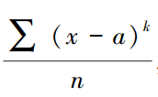
3.4.1 矩（动差 ）
矩（动差 ）—— 一系列刻画数据分布特征的指标的统称。
  变量值与数值 a 之离差的 K 次方的平均数称为变量 x 关于 a 的K 阶矩，即：
（未分组时）
（分组时）

Slide 122
K 阶原点矩（当a = 0 时）是数据的K次方的平均数.
  一阶原点矩即算术平均数；
  二阶原点矩即平方平均数。
K 阶中心矩（当a =均值 时）是以均值为中心计算的离差 K 次方的平均数
  k=1 时，称为一阶中心矩，它恒等于0，即 m₁=0；
  k=2 时，称为二阶中心矩，也就是方差，即m₂=σ²。

Slide 123
3.4.2 偏态的测定
偏度——指数据分布的不对称程度或偏斜程度。
  以 对称分布 为标准来区分
  偏态分布又分左偏（负偏）和右偏（正偏）.
左偏分布（负偏）
右偏分布（正偏）

Slide 124
偏度(偏度系数)
  测定偏度最常用的方法——利用 3 阶中心矩m₃来计算偏度系数
  原理：若分布不对称，则 3 阶中心矩不为0。不对此程度愈严重， 3 阶中心矩的绝对值愈大。为消除量纲的影响，可除以σ³。
对称分布
左偏分布 右偏分布
0

Slide 125
【附】测度偏态的其他方法
1.由均值与众数（中位数）之间的关系求偏态系数：
一般有：
极左偏态 对称分布 极右偏态
-3 0 +3

Slide 126
2.由3个四分位数之间的关系求偏态系数
值域：-1≤ S_{k} ≤ 1
极左偏态 对称分布 极右偏态
-1 0 +1

Slide 127
3.4.3 峰态（Kurtosis）
峰度——是指变量的集中程度和分布曲线的陡峭（或平坦）的程度。
  对峰度的度量通常以正态分布曲线为比较标准，分为正态峰度、尖顶峰度和平顶峰度.
    尖顶峰度的分布曲线比正态分布曲线更加尖峭、更高更窄；
    平顶峰度的分布曲线比正态分配曲线更为平缓、更低更扁平。
尖峰分布
平顶分布

Slide 128
峰度系数
原理：分布曲线的尖峭程度与偶数阶中心矩的数值大小有直接关系。以四阶中心矩m₄为基础，为了消除量纲的影响，再除以标准差的四次方σ⁴所得到的相对数即可衡量峰度。
  对于正态分布曲线有： m₄ /σ⁴=3，故峰度系数为：
当Kurt=0时，分布曲线为正态曲线；
当Kurt＞0时，为尖顶曲线，表示数据比正态分布更集中在均值附近；数值越大，则变量分布曲线之顶端越尖峭；
当Kurt＜0时，为平顶曲线，表示数据比正态分布更分散；Kurt的数值越小，则变量分布曲线之顶端越平坦。
Notes:
尖峰厚尾？

Slide 129
【例】计算平均差和方差、标准差
使用寿命（小时） | 组中值 (x) | 试验数量（只）f | 频率 （f/Σf) | (x－1542) | |x－1542|f | (X－1542)²*f
1000以下 | 900 | 2 | 0.020 | -642 | 1284 | 824328
1000-1200 | 1100 | 8 | 0.080 | -442 | 3536 | 1562912
1200-1400 | 1300 | 16 | 0.160 | -242 | 3872 | 937024
1400-1600 | 1500 | 35 | 0.350 | -42 | 1470 | 61740
1600-1800 | 1700 | 23 | 0.230 | 158 | 3634 | 574172
1800-2000 | 1900 | 12 | 0.120 | 358 | 4296 | 1537968
2000以上 | 2100 | 4 | 0.040 | 558 | 2232 | 1245456
合计 | —— | 100 | 1.000 | —— | 20324 | 6743600

Slide 130
【例】
根据前例的数据，计算使用寿命分布的偏度系数和峰度系数。
解：
计算结果表明，偏度系数几乎为0，峰度系数略小于0，说明该产品使用寿命的分布十分接近对称分布，分布曲线顶峰略比正态分布平坦一些。总的说来，该产品的使用寿命的分布非常接近正态分布。

Slide 131
  3.5 Z-分数与相关定理
  3.5.1 Z-分数
  3.5.2 切比雪夫定理与经验法则

Slide 132

讨论与思考
假定某班学生先后两个两次进行了难度不同的综合考试，第一次考试成绩的均值和标准差分别为80分和10分，而第二次考试成绩的均值和标准差分别为70分和7分。
张三第一、二次考试的成绩分别为92分和80分，那么在全班相比较而言，他哪一次考试的成绩更好呢？为什么?

Slide 133
3.5.1 Z-分数（Z-score）
Z-分数也称为标准化值或标准得分。
对于不同性质的变量值或来自不同均值和标准差的个体数据，往往不能直接对比。这就需要将它们转化为同一规格、尺度的数据（标准化值）后再比较。
实际上是将不同均值和标准差的总体都转换为均值为0、标准差为1的总体，将各个体的数据转换为它在其总体中的相对位置。

Slide 134
【例】解答
解：由于两次考试成绩的均值和标准差不同，每个学生两次考试的成绩不宜直接比较。
  利用标准化值进行对比，表明第二次考试的成绩更好一些。

Slide 135
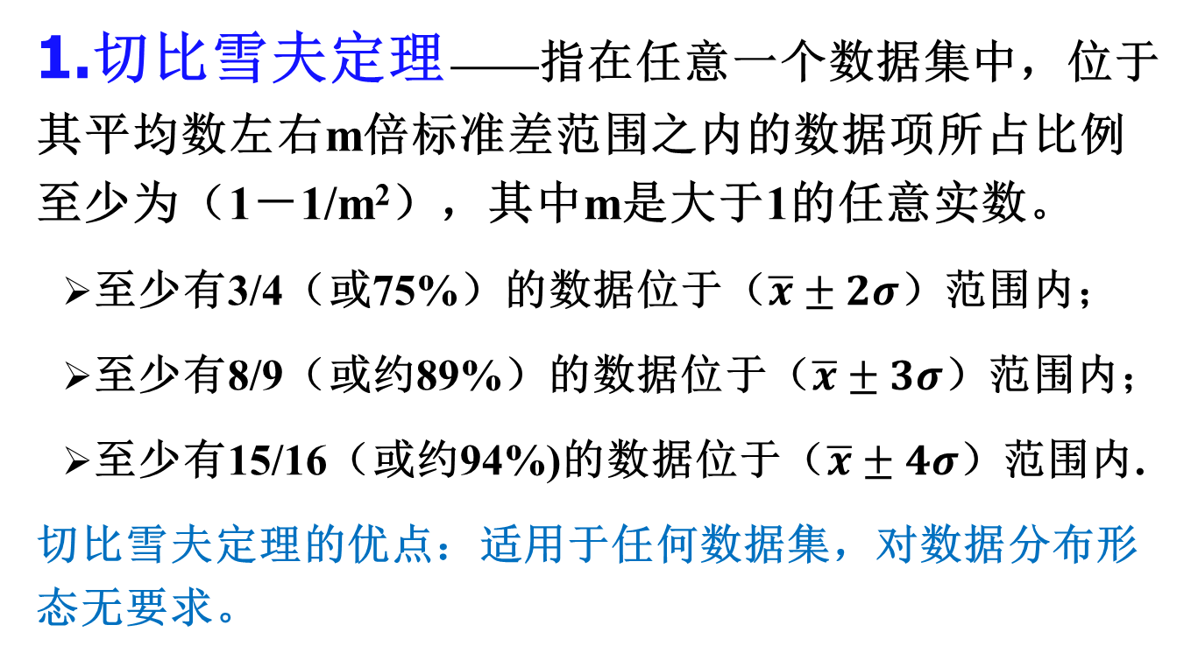
3.5.2 切比雪夫定理与经验法则
1.切比雪夫定理 ——指在任意一个数据集中，位于其平均数左右m倍标准差范围之内的数据项所占比例至少为（1－1/m²），其中m是大于1的任意实数。
至少有3/4（或75%）的数据位于（$\overline{x}±2σ$）范围内；
至少有8/9（或约89%）的数据位于（$\overline{x}±3σ$）范围内；
至少有15/16（或约94%)的数据位于（$\overline{x}±4σ$）范围内.
切比雪夫定理的优点：适用于任何数据集，对数据分布形态无要求。

Slide 136
正态分布
68.27%
95.45%
99.73%
x

Slide 137
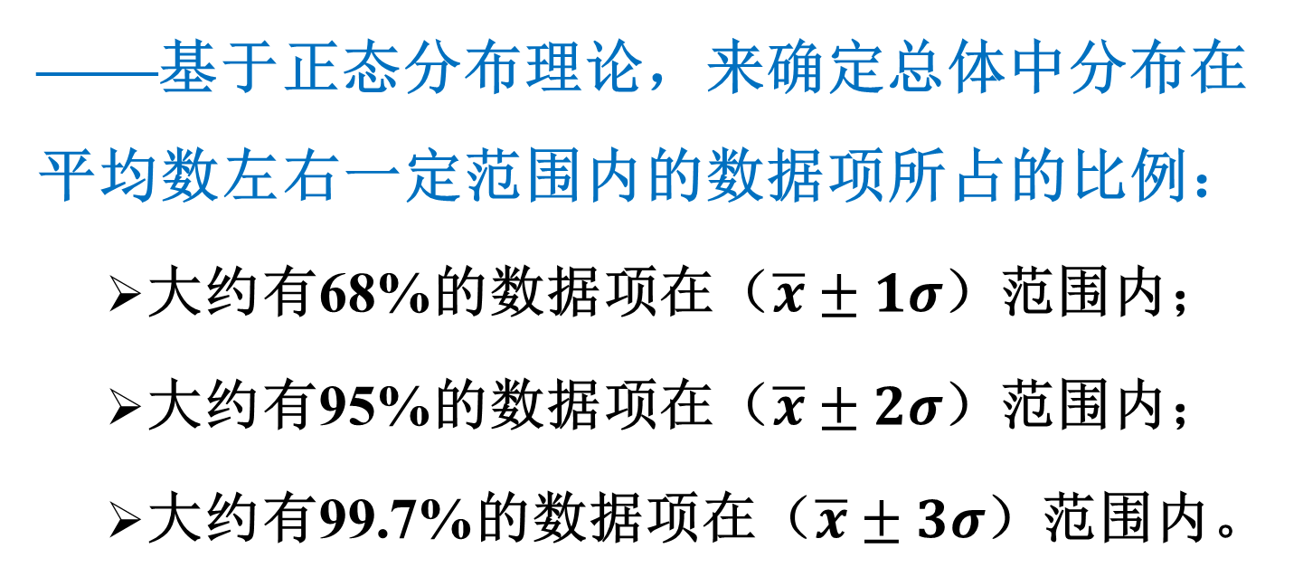
钟形分布中的经验法则（empirical rule）
——基于正态分布理论，来确定总体中分布在平均数左右一定范围内的数据项所占的比例：
大约有68%的数据项在（$\overline{x}±1σ$）范围内；
    大约有95%的数据项在（$\overline{x}±2σ$）范围内；
    大约有99.7%的数据项在（$\overline{x}±3σ$）范围内。

Slide 138
钟形分布中的经验法则（续）
经验法则也可以用于判断数据分布是否近似正态分布；
经验法则还可以用于识别异常数据：
  如通常将落在区间[ x-3σ，x+3σ ]之外的数据称为异常数据（离群点）。

Slide 139
3.6 箱线图（Boxplot）
一般说来，当数据分布接近于对称分布时，我们可以用平均数和标准差简要反映数据的特征。 但当数据分布呈明显偏态时，可用最小值、下四分位数、中位数、上四分位数与最大值——“五数综合”进行描述。
用箱线图（也译为箱形图、盒式图、盒须图） 表示更直观，而且还能识别数据中的异常值。
箱线图常用于质量管理、人事测评、探索性数据分析等统计分析中。

Slide 140
绘制箱线图的步骤
（1）计算出数据的五个特征值：最小值，Ｑ₁，Me，Ｑ_{3，}最大值；
（2）以Ｑ₁为底、Ｑ₃为顶绘制一个矩形箱体；在箱体内用一条线代表Me（也可横向绘制，此略）；
（3）箱体上、下的两条竖线分别称为“上须”、“下须”。其上、下端的横线就是上、下边缘（上界、下界）。
  上须、下须的长度不大于箱体长度（四分位差Q_{D}）的1.5倍，即：
  若 最大值-Q₃≤1.5Q_{D}，上边缘=最大值；
  若 最大值-Q₃>1.5Q_{D}，上边缘= Q₃+1.5Q_{D}
  同理，若 最小值-Q₁≤1.5Q_{D}，下边缘=最小值；
  若 最小值-Q₁>1.5Q_{D}，下边缘= Q₁-1.5Q_{D。}
  （4）离群点（超越上、下界的变量值）在箱体的上、下方用小圆圈表示。

Slide 141
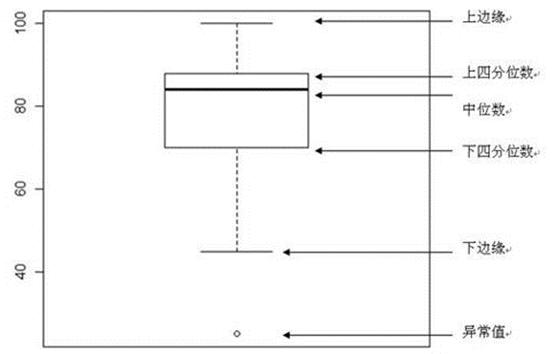
图3.6 箱线图
SPSS等软件可绘制箱线图——见二维码/学习通资料。

Slide 142
箱线图的解读
数据分布的集中趋势、一般水平—— Me ；
数据分布的离散程度——箱体长度（四分位距Q_{D} ）、须长、最大（小）值；
数据分布的形态（偏态）——箱体中Me上下箱体长度是否对称（若下方箱体较长即Me偏上边缘，说明数据呈负偏，反之呈正偏），还可以结合上下须长度来观察。
判别数据中的异常值—— 箱线图中异常值被定义为小于(Q₁-1.5Q_{D})或大于(Q₃+1.5 Q_{D})的值，用小圆圈表示。
多组数据的箱线图可并行排列，便于直观比较几组数据的分布信息，如下图：

Slide 143
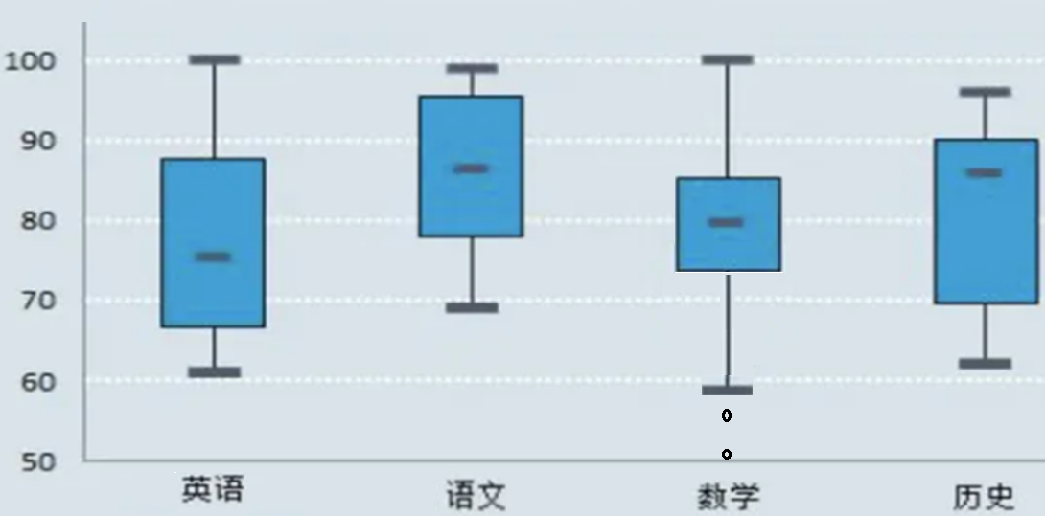
【例】多组数据的箱线图
4个科目考试成绩的箱线图：

Slide 144
本章小结
总量指标的概念和种类、计量单位；
相对指标的概念、种类与计算；
测度集中趋势的各种指标的含义、计算方法、特点和应用场合
测度离散程度的各种指标的含义、计算方法、特点和应用场合
偏度与峰度的含义和基本测度方法
Z分数、经验法则、箱线图
利用 Excel 或其它软件计算常用统计指标

Slide 145
【思考与练习】
选择哪个品种？
假设某种农作物有两个品种，它们的平均亩产及其标准差分别为：
  品种 平均亩产 标准差(单位：kg/亩)
  A 300 10
  B 320 20
你认为哪个品种较优？为什么？

Slide 146

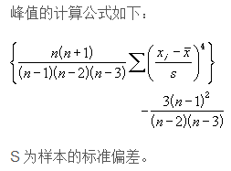
【附】样本的偏度与峰度

Slide 147
【补充】证明：
算术平均数>几何平均数
(a,b>0,a≠b)

Slide 148
数值平均的通式（幂平均函数）
当K=1, 上式=算术平均数；
当K=-1, 上式=调和平均数；
当K→0,上式=几何平均数
当K=2, 上式=平方平均数；
当K=∞, 上式=最大值；
当K=-∞, 上式=最小值；
K越大，上式越大，反之则反

